Slide 1
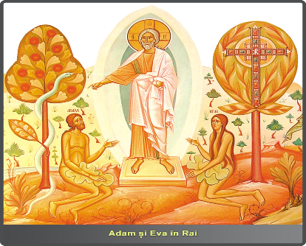
PRIMA FAMILIE
ADAM ȘI EVA
”
Prof. Mirela ȘTEFAN
Școala Gimnazială Nr. 29 „Mihai Viteazul”- Constanta
”Atunci luând Domnul Dumnezeu țărână din pământ, a făcut pe om și a suflat în fața lui suflare de viață și s-a făcut omul ființă vie.”
(Facere 2,7)

Slide 2
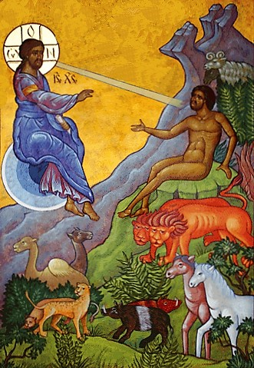
Și a zis Dumnezeu: ”Să facem om după chipul și după asemănarea Noastră”.
În cea de-a șasea zi, Dumnezeu, din iubire, l-a creat pe om după chipul și asemănarea Sa.
Omul este alcătuit din trup material și suflet nemuritor, rațional și liber.
Omul a fost înzestrat de Dumnezeu cu:
rațiune
voință liberă
sentimente
Omul a fost creat de Dumnezeu într-un mod cu totul deosebit: Dumnezeu a luat țărână din pământ și, cu mâinile Sale, l-a făcut pe Adam, apoi a suflat asupra lui și i-a dat sufletul, astfel devenind ființă vie.

Slide 3
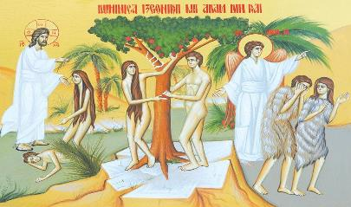
Viața primită este darul cel mai important de la Dumnezeu și trebuie prețuită, respectată și conservată.
Adam - stăpân peste lumea materială
- a dat nume tuturor animalelor și păsărilor
Pentru ca Adam să nu fie singur, Dumnezeu i-a făcut un ajutor potrivit lui, femeia numită Eva, adică viață.
Dumnezeu a creat-o pe Eva din coasta lui Adam și astfel a întemeiat prima familie alcătuită dintre un bărbat și o femeie,așezați în Rai.
Dumnezeu le-a dat o poruncă simplă și ușor de respectat: ”Din pomul cunoștinței binelui și răului să nu mănânci”.
În urma ispitirii șarpelui, protopărinții au încălcat voia lui Dumnezeu și au căzut în păcat.
Neascultarea lor a stricat armonia și au fost alungați din grădina Edenului.

Slide 4
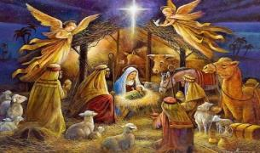
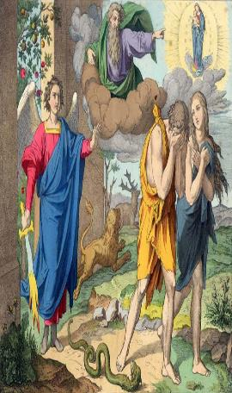
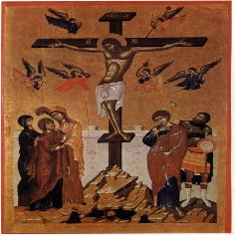
Din iubire, Dumnezeu le-a dat o mare speranță profețindu-le un Mântuitor.
Zis-a Domnul Dumnezeu către şarpe:
”Duşmănie voi pune între tine şi între femeie, între sămânţa ta şi sămânţa ei; aceasta îţi va zdrobi capul, iar
tu îi vei înţepa călcâiul".
Cuvinte: | Sens, înțeles:
Șarpele | Îngerul rău
Femeia-Fecioară | Maica Domnului
Pruncul ei | Hristos Domnul
Zdrobirea capului | Biruirea răului
Înțeparea călcâiului | Cruce dar Înviere

Slide 5
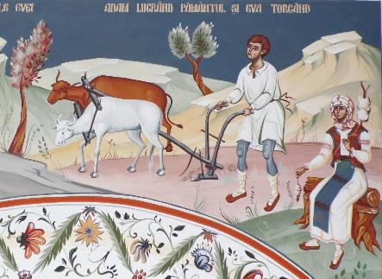
”În sudoarea fetei tale îţi vei mânca pâinea ta, până te vei întoarce în pământul din care eşti luat; căci pământ eşti şi în pământ te vei întoarce".
Adam și Eva au trăit ani mulți pe pământ și au avut fii și fiice.
Oamenii au început să trudească, să se roage și să aștepte venirea unui Mântuitor.
Păcatul săvârșit de Adam și Eva – păcat strămoșesc – se iartă prin Sfânta Taină a Botezului.

Slide 6
BIBLIOGRAFIE :
C. Alexa, M. Bîzoi, S.Ciucă, D.Ioniță, M.Șova, Religie cultul ortodox, manual pentru clasa aV-a, Editura Akademos Art, București, 2017;
2. C. Benga, A.Ciachir, M.Ghițiu, I.Niculae, Religie cultul ortodox, manual pentru clasa aV-a, Editura Corint, București, 2017;
3. E. Mocanu, Camelia Muha, Caiet pentru elevi Ora de religie, clasa a V-a , Editura Sfântul Mina, Iași, 2017;
http://facerealumii.ro
http://doxologia.ro
http://ziarullumina.ro
http://marturieathonita.ro
www.bibliaortodoxa.ro

